Slide 1



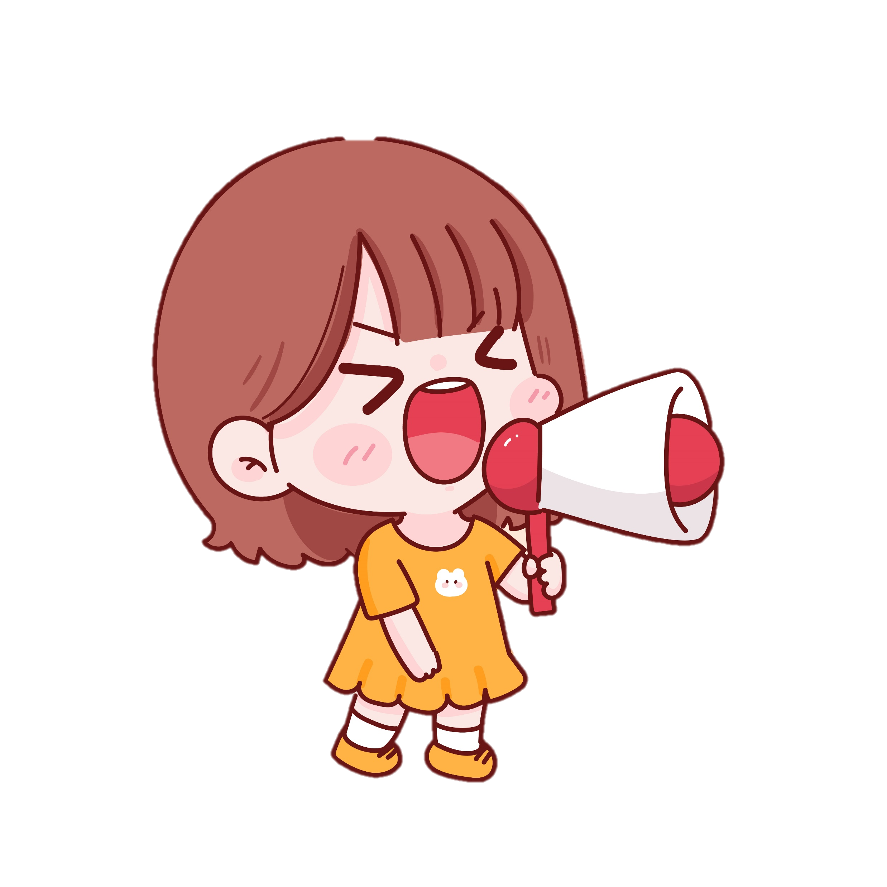


Slide 2

1. Câu chuyện kể về ai?
Câu chuyện kể về gấu con và các bạn của gấu con.
Sút bóng
Notes:
Trả lời xong bấm vào sút bóng

Slide 3
2. Vì sao lúc đầu chưa đội nào muốn nhận gấu con?
Lúc đầu, chưa đội nào muốn nhận gấu con vì nhìn gấu con có vẻ chậm chạp và đá bóng không tốt.
Sút bóng

Slide 4
3. Là cầu thủ dự bị, gấu con đã làm gì?
Là cầu thủ dự bị, gấu con đã đi nhặt bóng cho các bạn. Gấu con cố gắng chạy nhanh để các bạn không phải chờ lâu.
Hằng ngày, gấu đến sân bóng từ sớm để chăm chỉ luyện tập, đá bóng ra xa rồi nhặt lại, đá đi đá lại
Sút bóng

Slide 5
4. Vì sao cuối cùng cả hai đội đều muốn gấu con về đội của mình?
Vì các bạn thấy gấu đá bóng giỏi hơn sau khi đã chăm chỉ luyện tập.
Sút bóng

Slide 6






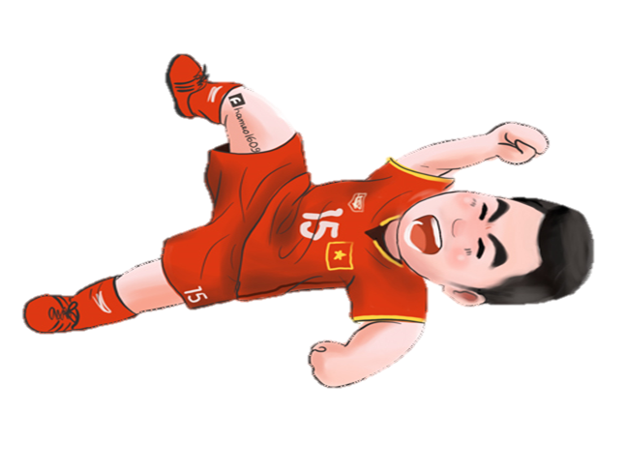
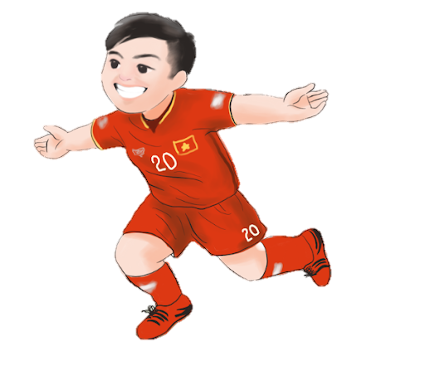

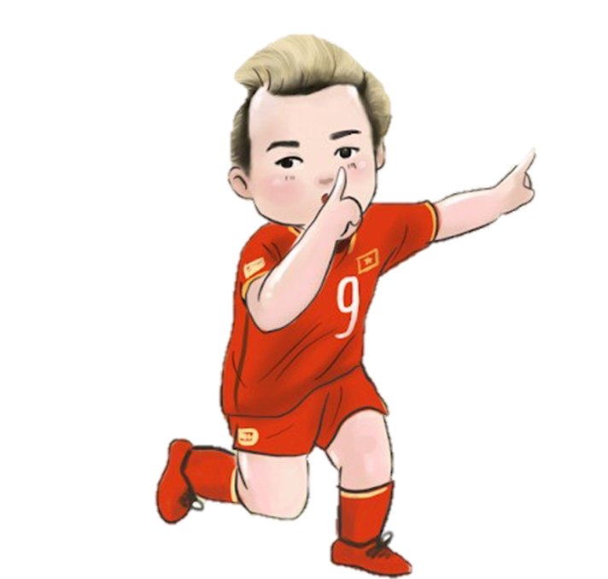

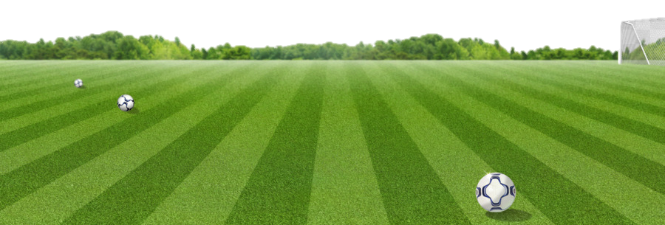


Slide 7

Cầu thủ dự bị
Nhìn các bạn đá bóng, gấu con rất muốn chơi cùng. Nhưng thấy gấu con có vẻ chậm chạp và đá bóng không tốt nên chưa đội nào muốn nhận cậu.
- Gấu à, cậu làm cầu thủ dự bị nhé! – Khỉ nói.
Gấu con hơi buồn nhưng cũng đồng ý. Trong khi chờ được vào sân, gấu đi nhặt bóng cho các bạn. Gấu cố gắng chạy thật nhanh để các bạn không phải chờ lâu.
Hằng ngày, gấu đến sân bóng từ sớm để luyện tập. Gấu đá bóng ra xa, chạy đi nhặt rồi đá vào gôn, đá đi đá lại,... Cứ thế, gấu đá bóng ngày càng giỏi hơn.
Một hôm, đến sân bóng thấy gấu đang luyện tập, các bạn ngạc nhiên nhìn gấu rồi nói: “Cậu giỏi quá!”, “Này, vào đội tớ nhé!”, “Vào đội tớ đi!”
- Tớ nên vào đội nào đây? – Gấu hỏi khỉ.
- Hiệp đầu cậu đá cho đội đỏ, hiệp sau cậu đá cho đội xanh. – Khỉ nói.
Gấu vui vẻ gật đầu. Cậu nghĩ: “Hóa ra làm cầu thủ dự bị cũng hay nhỉ!”
(Theo 100 Truyện ngụ ngôn hay nhất)
Đọc lại toàn bài
Design by: Hương Thảo – tranthao121004@gmail.com

Slide 8

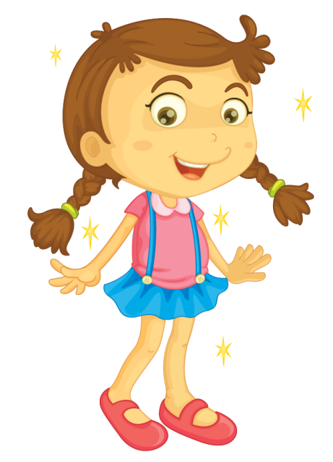
Luyện Tập
Notes:
Bài giảng thiết kế bởi: Hương Thảo - tranthao121006@gmail.com

Slide 9
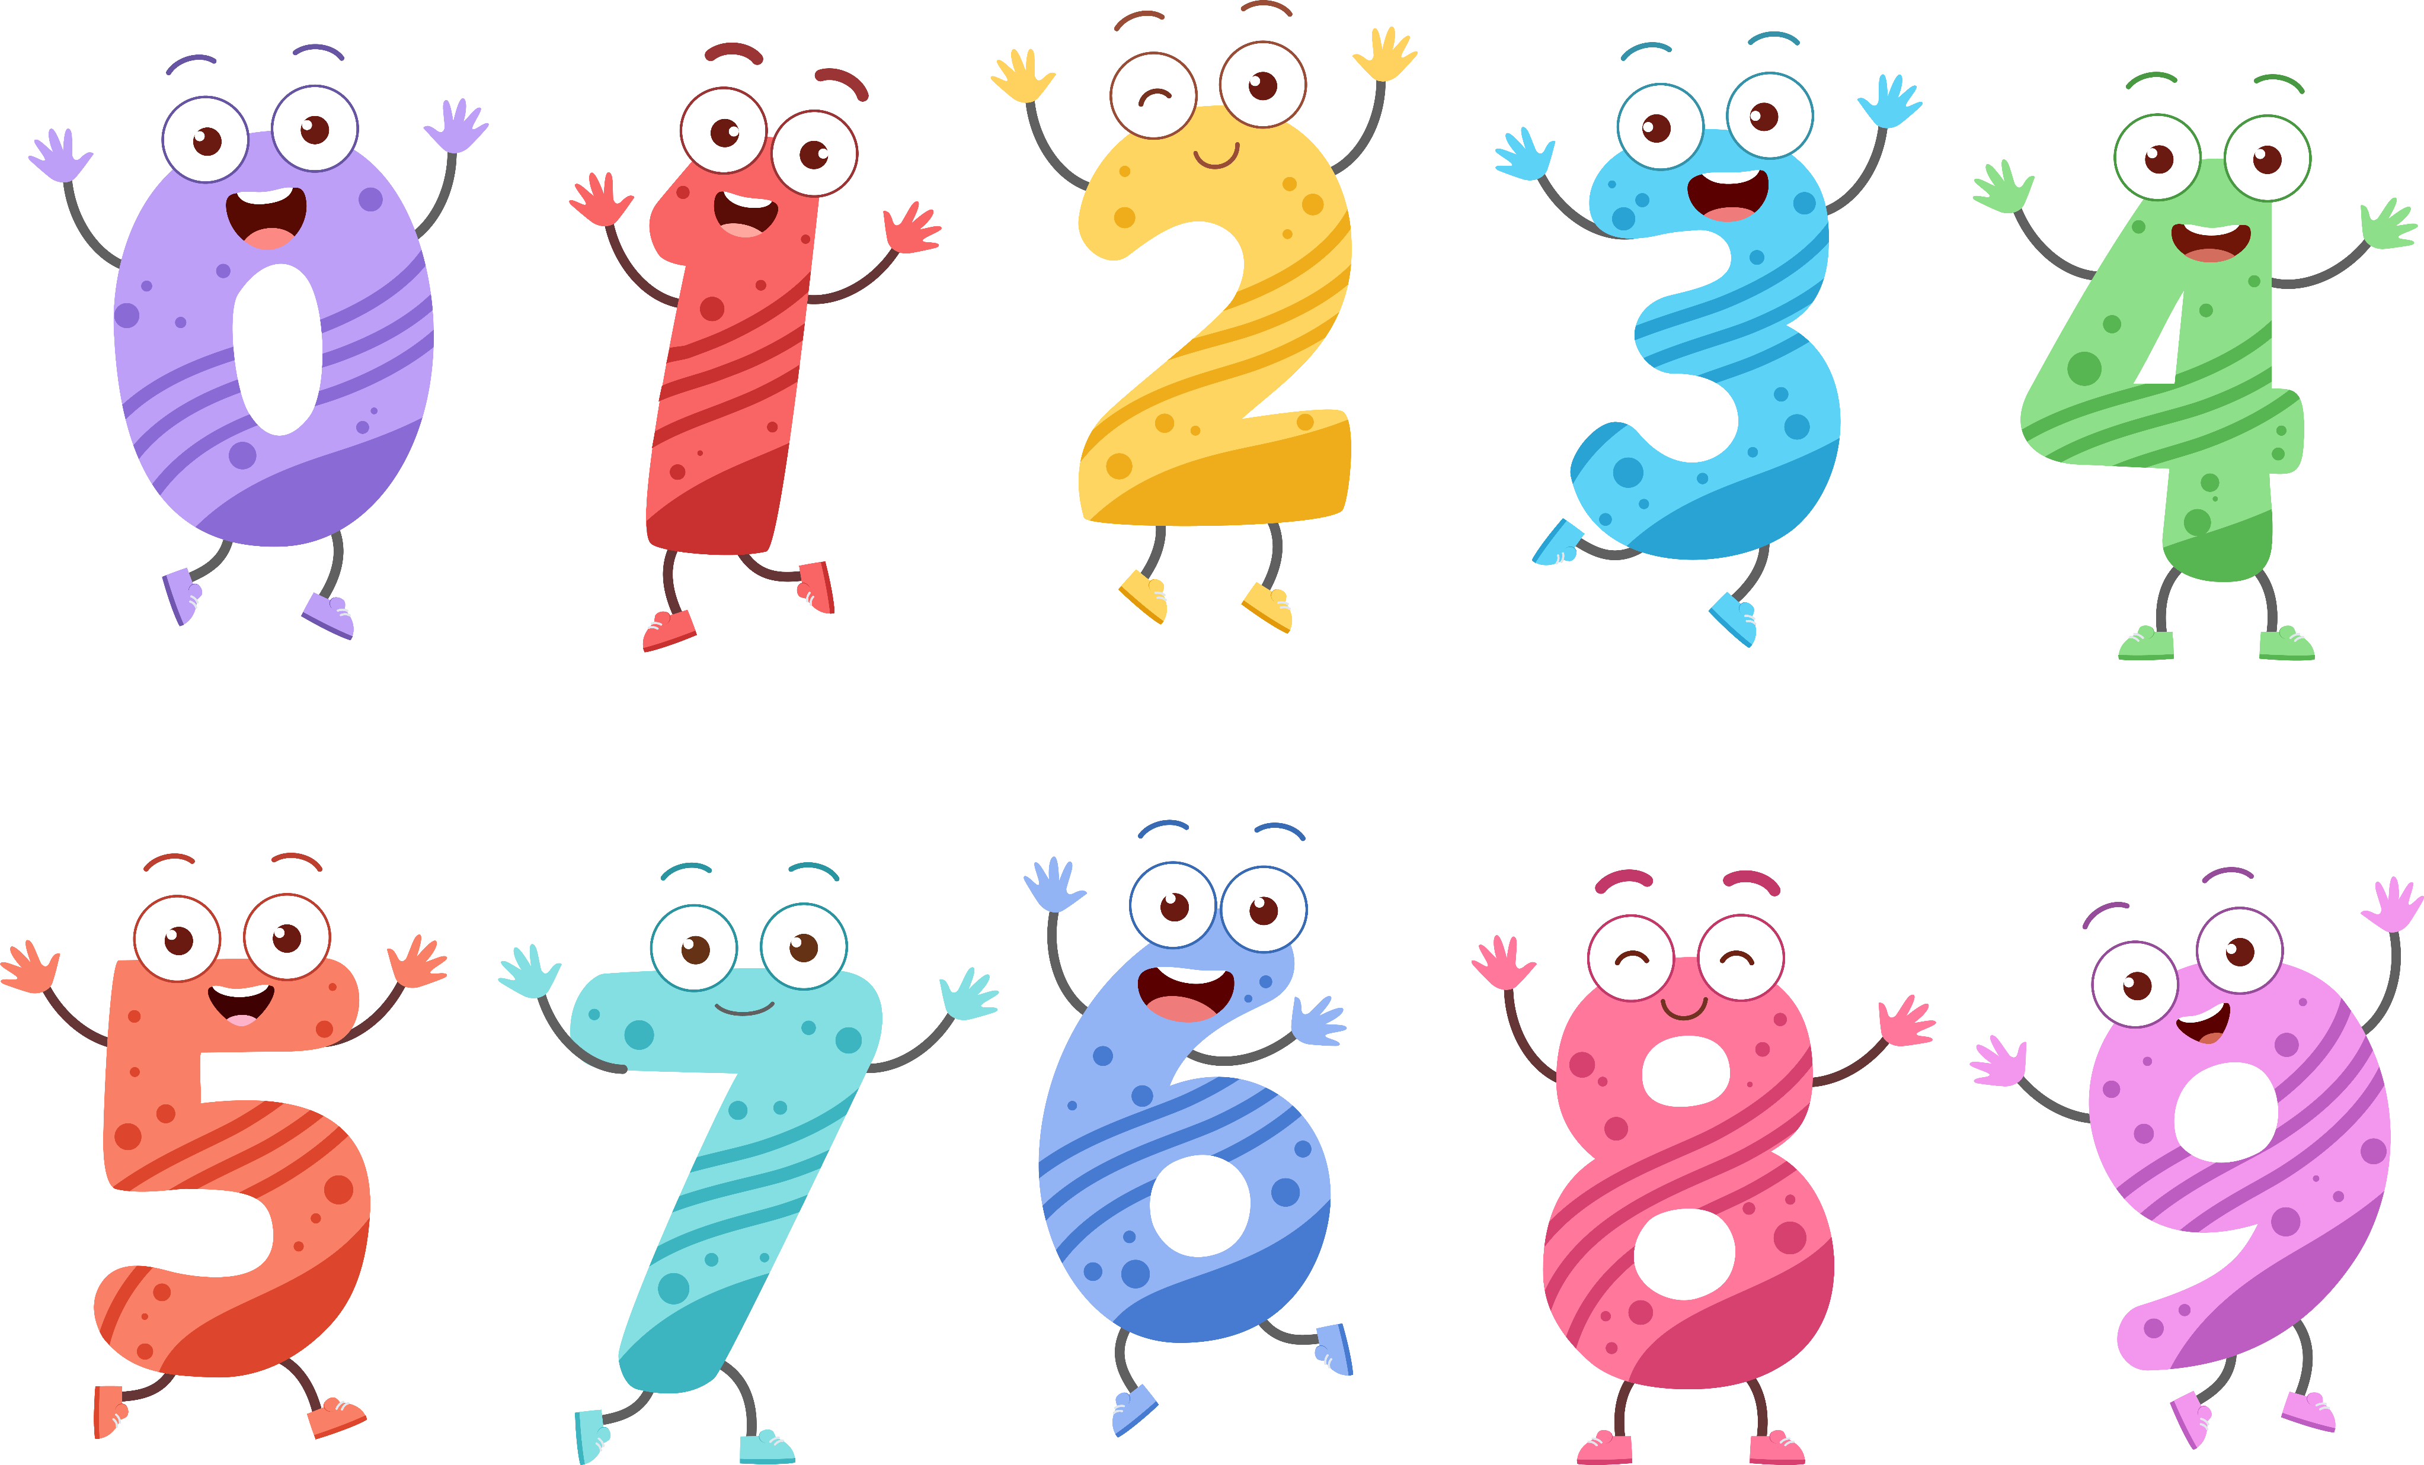
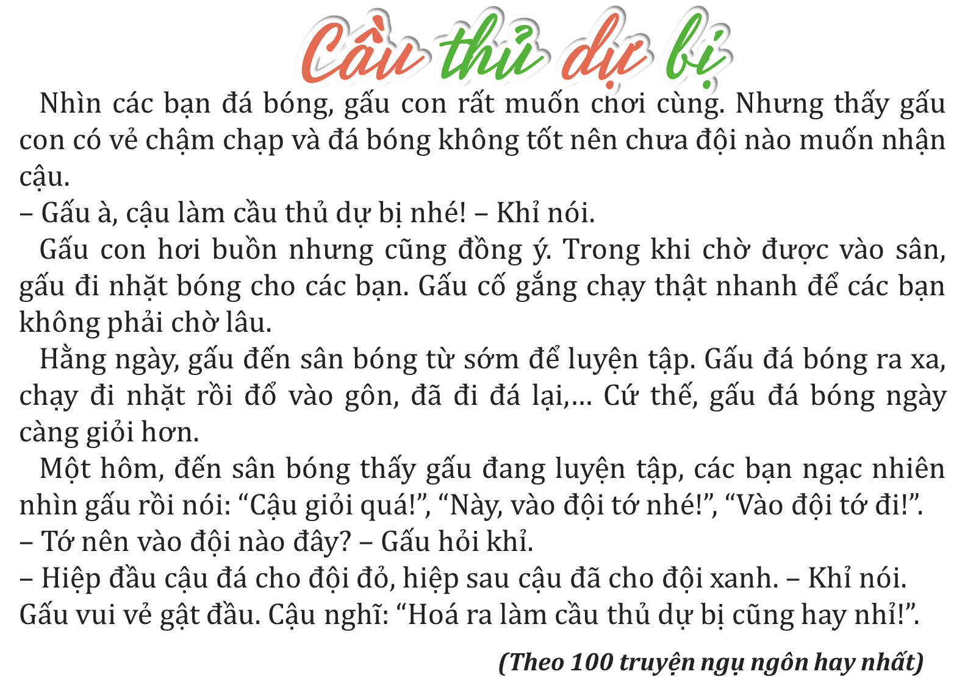
Câu nào trong bài là lời khen?
Câu khen ngợi trong bài:
“Cậu giỏi quá!”

Slide 10

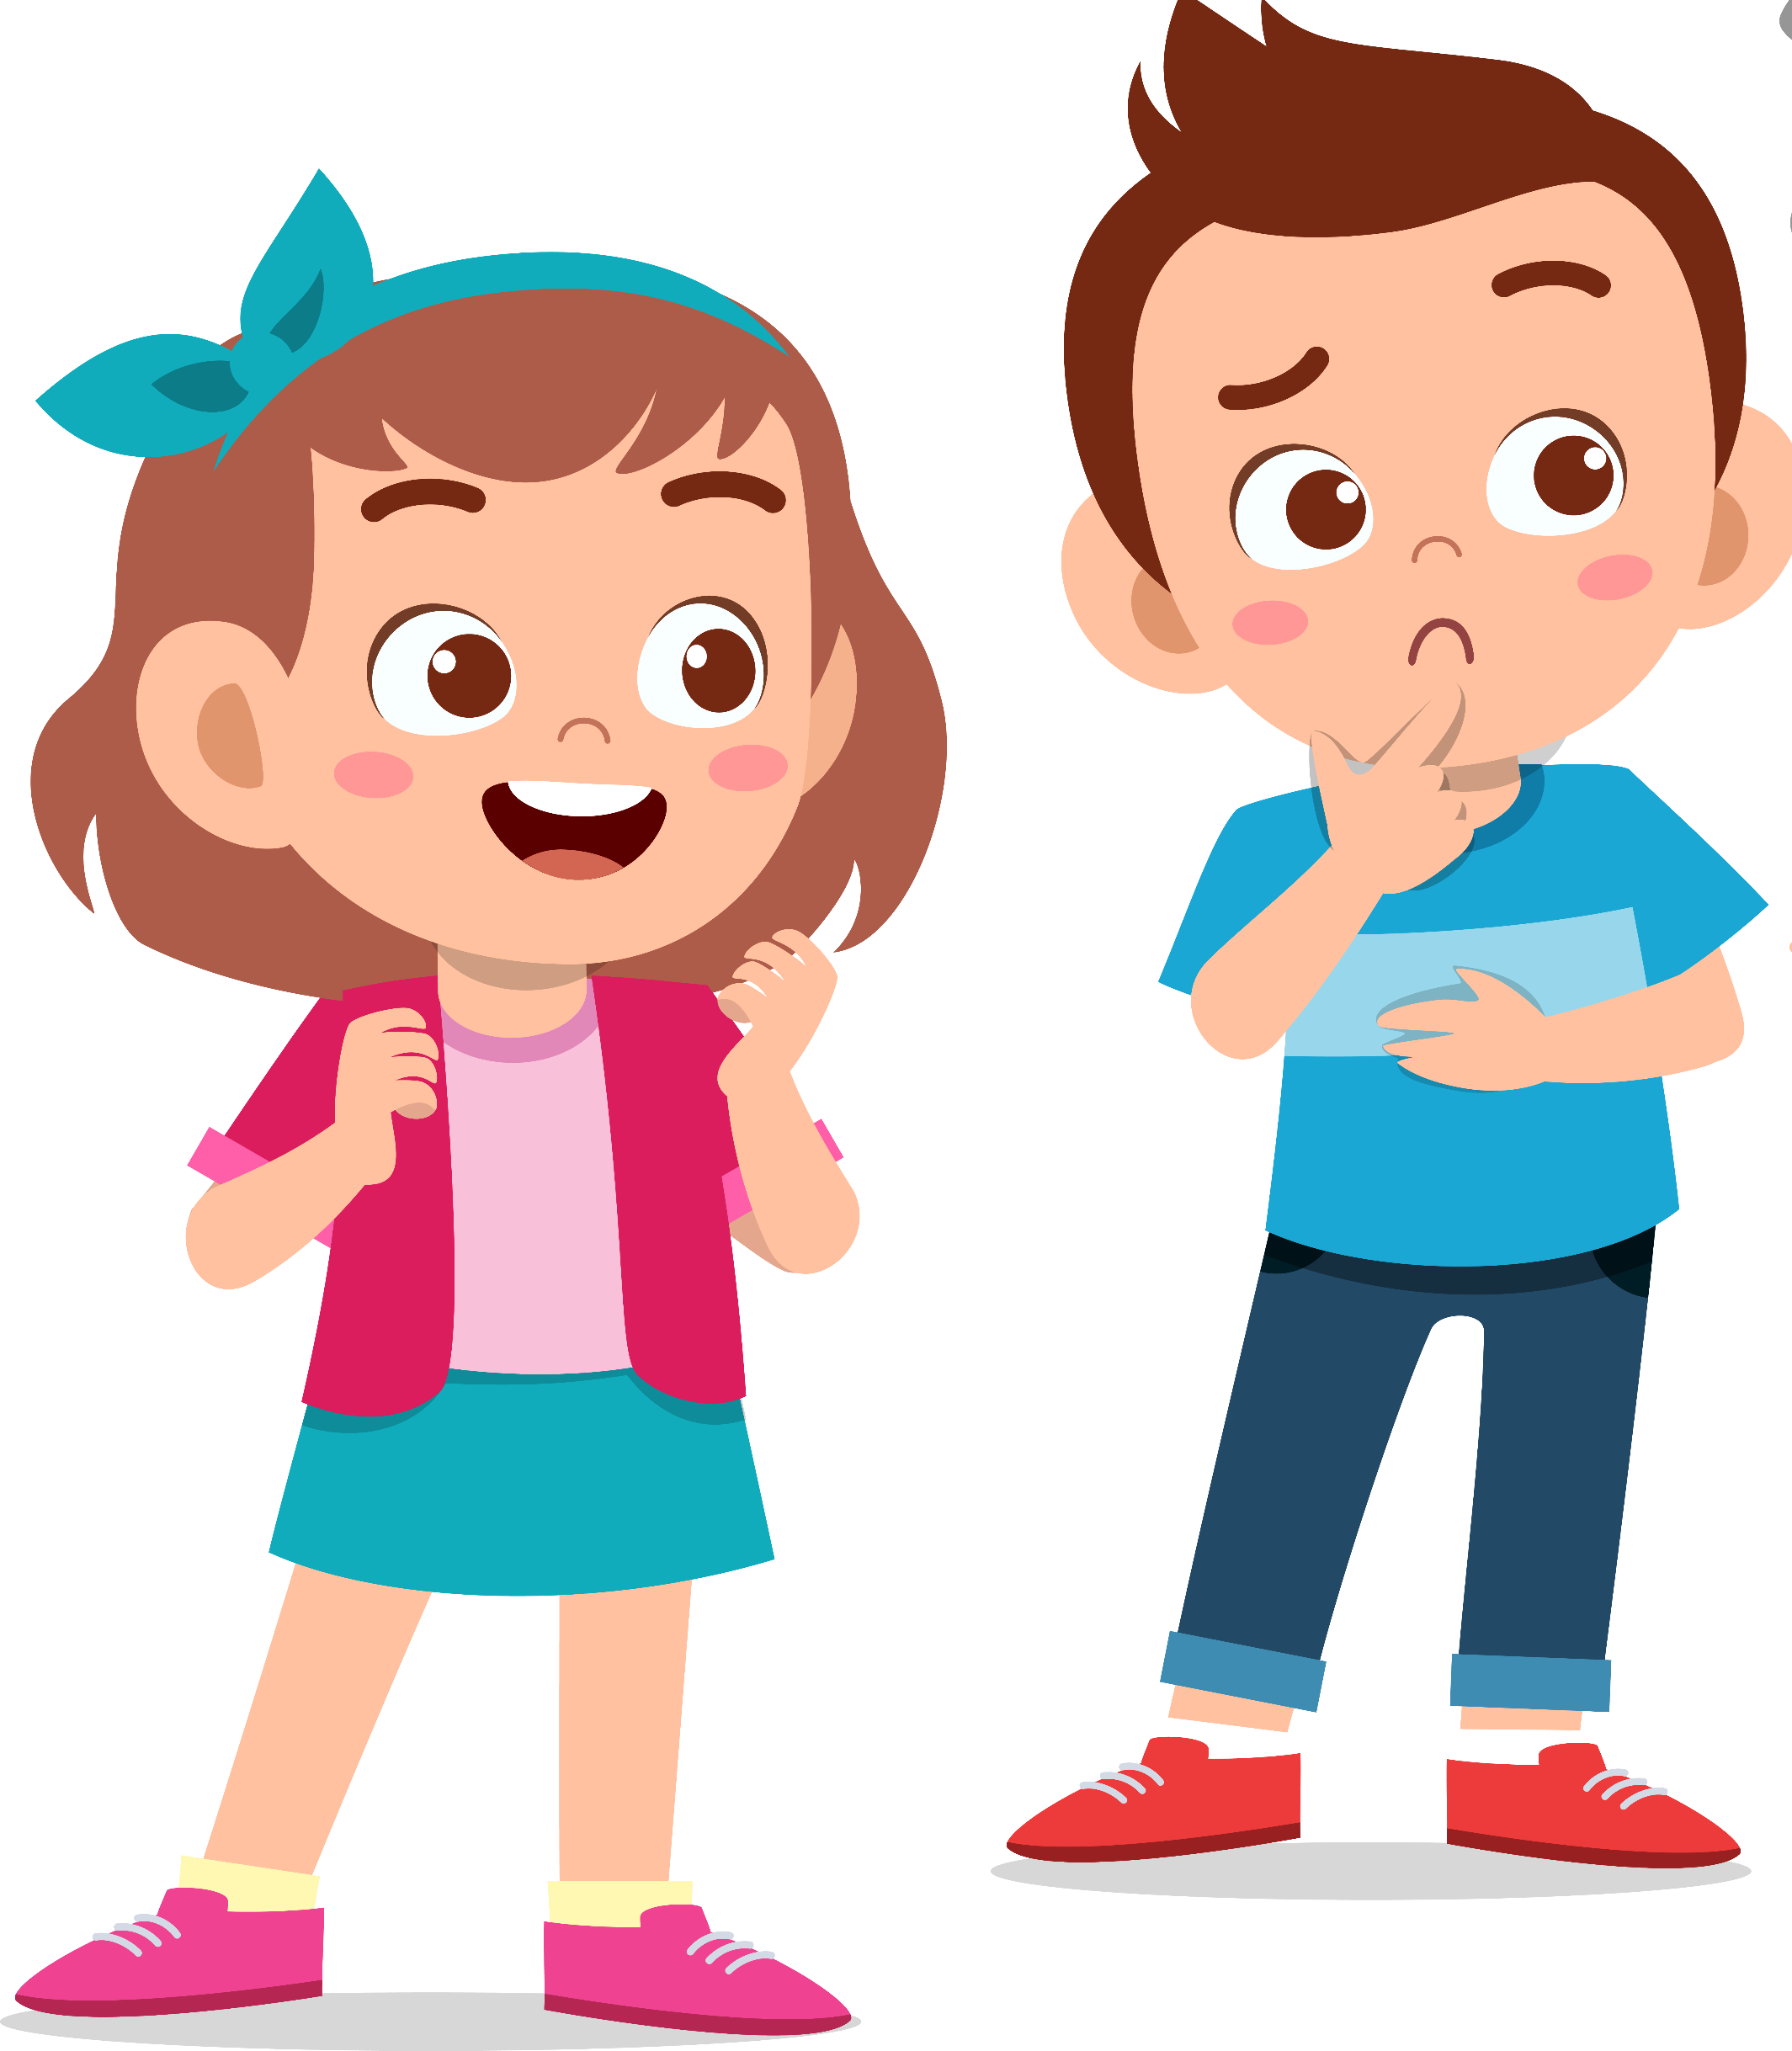
Nếu là bạn của gấu con trong câu chuyện trên, em sẽ nói lời chúc mừng gấu con như thế nào? Đoán xem gấu con sẽ trả lời em ra sao?

Slide 11
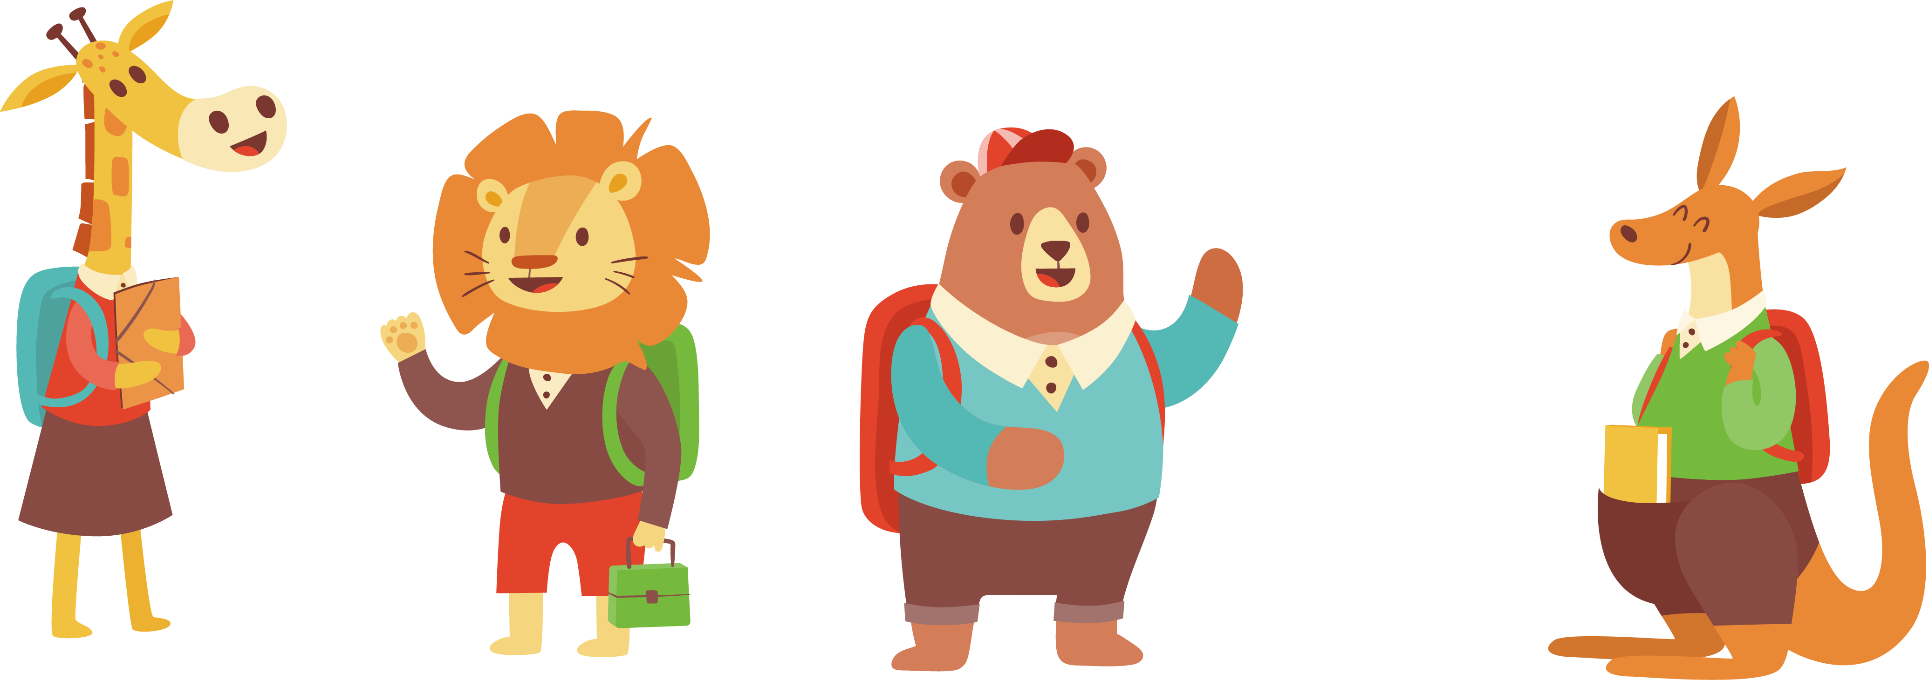
Nếu là bạn của gấu con trong câu chuyện trên, em sẽ nói lời chúc mừng gấu con như thế nào? Đoán xem gấu con sẽ trả lời em ra sao?
Cảm ơn cậu! Mình sẽ cố gắng nhiều hơn nữa!
Gấu con đá bóng giỏi quá! Cậu đã tiến bộ rất nhiều!

